Slide 1
Орфографический словарь
Выполнила ученица 3 «в» класса
Лицея №18 Шипицова Софья.

Slide 2
Что такое орфография?
Орфография – это (от греч. orthos — прямой, правильный + grapho — пишу) (правописание) система правил: 1) о написании слов и их значимых частей, 2) о слитных, дефисных и раздельных написаниях слов, 3) об употреблении прописных и строчных букв, 4) о переносе слов с одной строки на другую. Морфологический принцип правописания.

Slide 3
Чему учат нас орфографические словари?
Орфографические словари учат нас правильно, грамотно писать слова. Словари, которые растолковывают значение каждого слова, называются толковые. Самые мудрые словари -энциклопедические. Они больше обычных по количеству собранных слов и понятий, связанных с важнейшими явлениями нашей жизни, природы, науки, техники, истории.

Slide 4
Берёза и собака , капуста и директор, иней и корабль – что общего в этих словах? Ответ прост, все они - словарные слова из школьного словаря для начальных классов.

Slide 5
А Г Л П У Ш
Аккуратно Гвоздика Лагерь Пальто Ужин Шёл
Алфавит Герой Лестница Пенал Улица Шоссе
Альбом Город Лопата Песок Урожай
Апрель Горох Лягушка Пирог Ученик
Б Д М Р Ф Щ
Берег Девочка Магазин Работа Фамилия Щавель
Берёза Дежурный Машина Ракета Февраль
Быстро Декабрь Метро Растение
В Ж Н С Х Я
Вдруг Желать Народ Самолёт Хорошо Яблоко
Весело Жёлтый Ноябрь Сорока Язык
Ветер Животное Спасибо Январь
И К О Т Ч
Извините Капуста Обезьяна Тетрадь Четверг
Интересный Карандаш Облако Топор Четыре
Картина Овёс Трамвай Чёрный

Slide 6
Правописание словарных слов в рифмованных предложениях.
Инструкция: Найдите ошибки в словах.

Slide 7
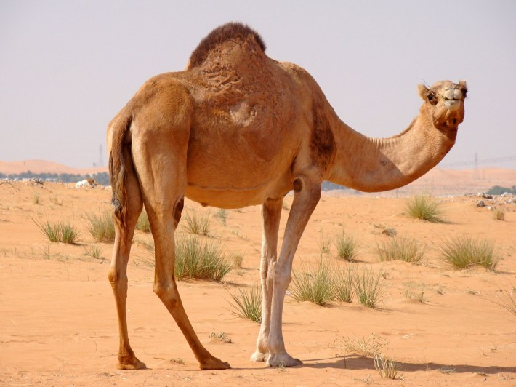
Белых бигемотов, вирблюдов,черипах Встретишь только в сказках и в волшебных снах.

Slide 8
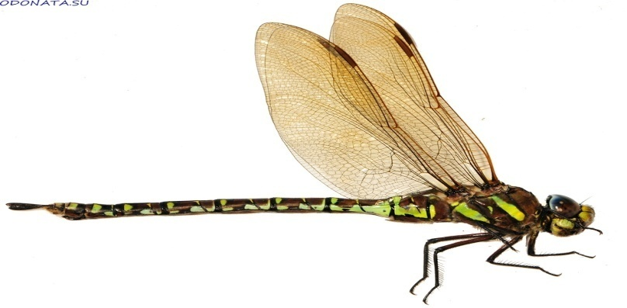
Белые мидведи и белые
берёзы,
Но бывают разве белые
стрикозы?

Slide 9
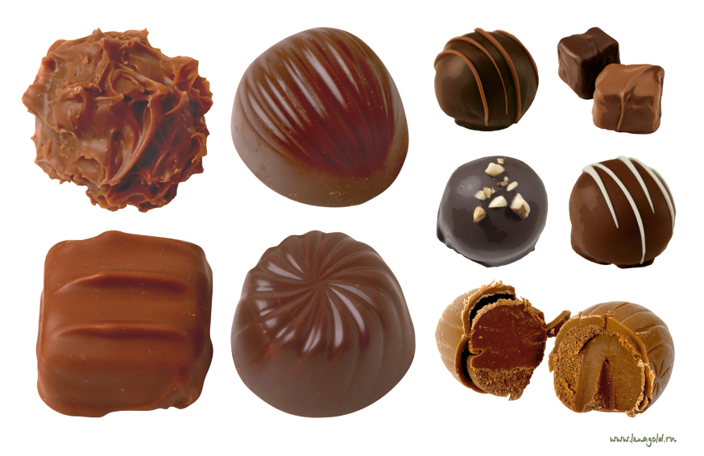
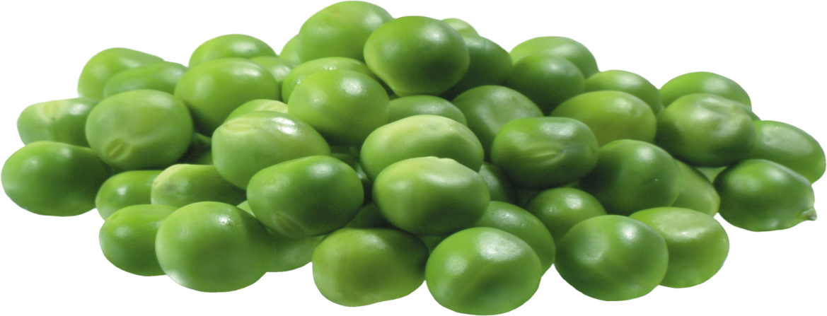
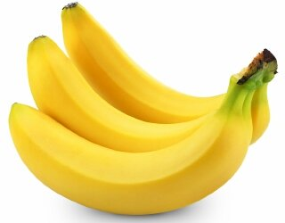
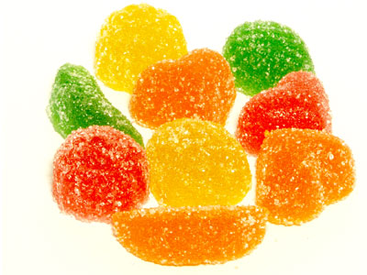
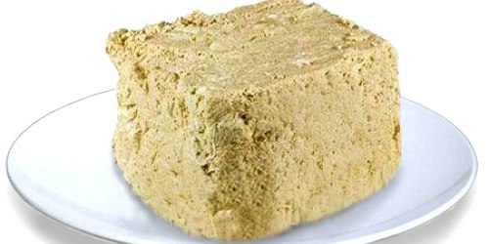
В карзине канфеты, гарох,
шокалад,
В тарелке бананы, холва,
мармелад.

Slide 10
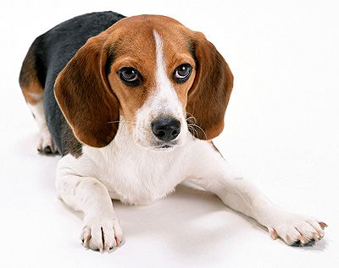
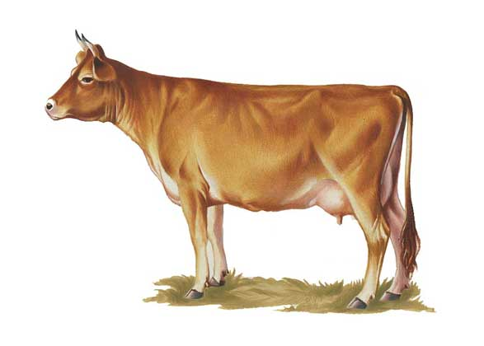
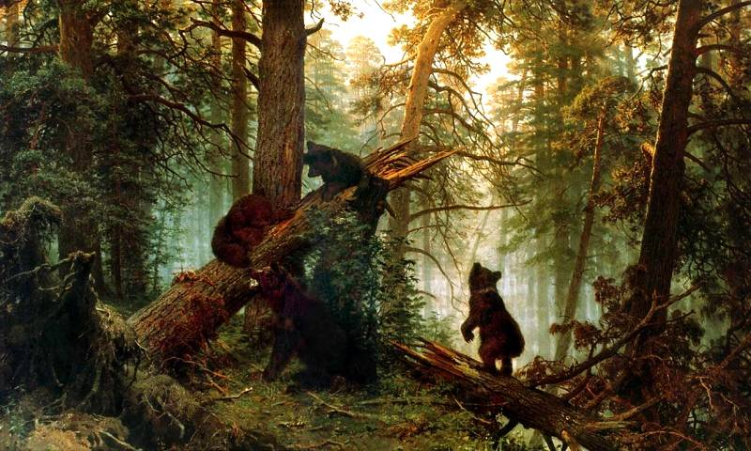
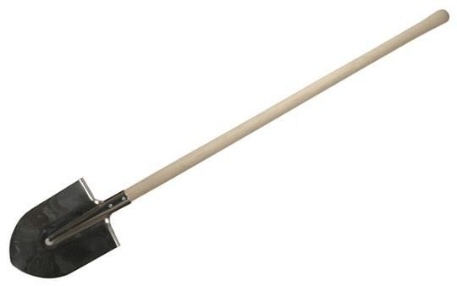
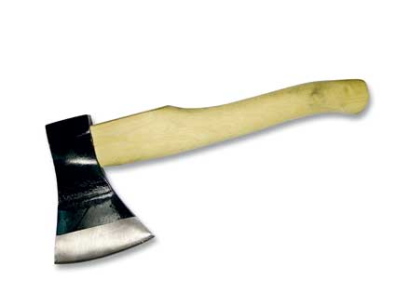
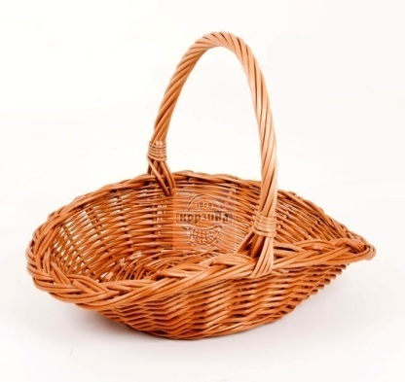
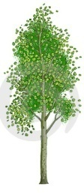
Много сабак и каров
А также лапат, тапоров
Мало кортин и гордин,
Но моного асин и карзин.

Slide 11
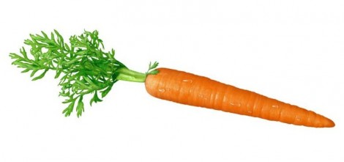
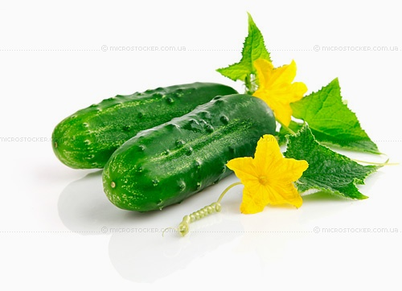
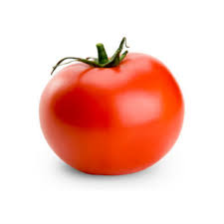
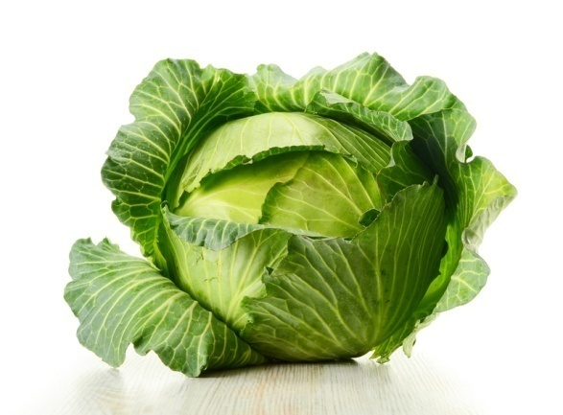
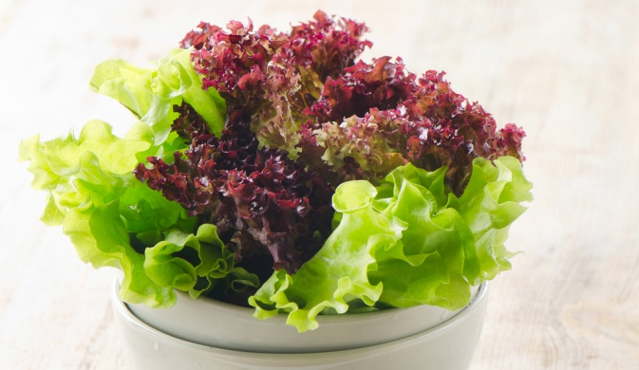
В катомке марковь, агурец,
памидоры,
В кострюле копуста,
солатов наборы.

